Slide 1
Уханов Иван Сергеевич

Slide 2
Знакомство с биографией писателя
Иван Сергеевич Уханов родился в 1938 году в селе Дордаково Горьковской области в крестьянской семье. УХАНОВ Иван Сергеевич (20 VIII 1938, Горьковская обл.) - писатель. После службы в армии работал на стройке и на заводе, после чего, окончив Оренбургский пединститут, несколько лет был корреспондентом областной газеты "Южный Урал". Первые его рассказы появились в 1964 на страницах местной периодики. Автор книг "Небо детства", "Завтра все будет иначе", "Оренбургский пуховый платок", "Окалина", "Обелиск", "Играл духовой оркестр", "Вьюга в городе" и др. В серии ЖЗЛ вышла его книга "Рычков". Лауреат премии Ленинского комсомола. С 1981 живет в Москве.

Slide 3
Мне платок подарили пуховый,
Оренбургский пуховый платок.
Он согреет, как теплое слово,
Даст мне силы, как влаги глоток.
Этот пух, оренбургские козы
Нарастили в степях среди гор,
Где гуляют ветра и морозы,
Чтоб сплела мастерица узор.
Чтоб тончайшую нить отбелила,
Расчесала искусной рукой,
Людям сердце свое подарила,
И тепло, и уют, и покой……. (Выскубова Л.В.)

Slide 4
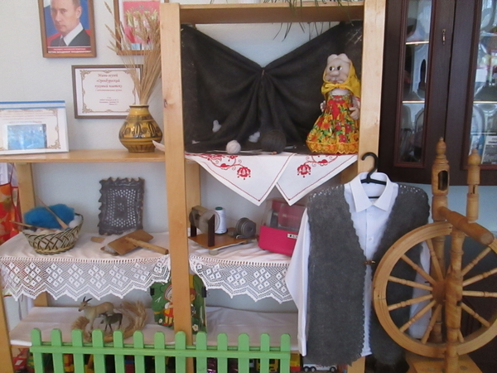

Slide 5
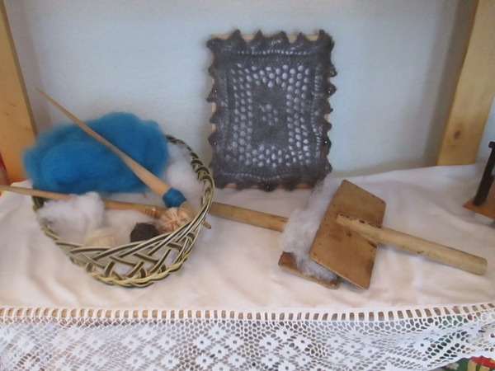

Slide 6
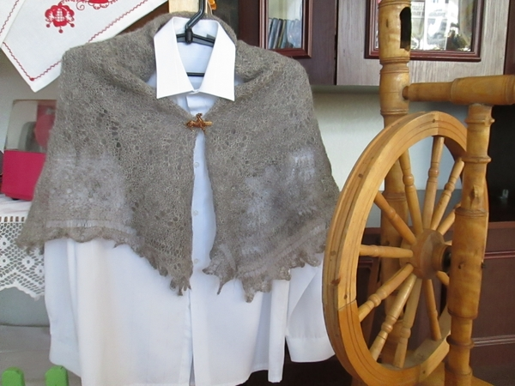

Slide 7
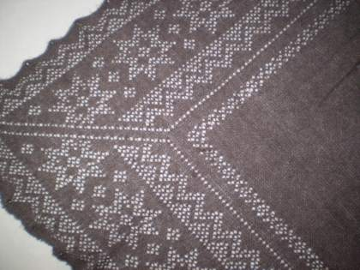

Slide 8
Оренбургский пуховый платок - это неотъемлемая часть русской души, как русская тройка или русская песня, это история русской культуры, обрядов и традиций, это память человеческого сердца. Сведения об изделиях из козьего пуха начали появляться еще в конце XVII века, когда русские вступили в торговые отношения с кочевым населением. Одним из первых ученых, заинтересовавшимся козами и предложившим наладить в крае пуховязальный промысел, был Петр Иванович Рычков.
Оренбургских казаков заинтересовала одежда кочевых калмыков и киргиз-кайсаков, которые во время ярмарок пригоняли на продажу скот и привозили кое-какие продовольственные товары. В лютую стужу и трескучий мороз, когда даже тулуп плохо держал тепло, калмыки-степняки гарцевали на своих низкорослых лошадках в легкой с виду одежде из козьих шкур и войлока. Дивились казаки тому до той поры, пока не обнаружили, что под легкими шубейками у скотоводов-степняков тёплые поддевки — телогрейки и шарфы, связанные из мягкого пуха. Изделия из пуха предприимчивые казаки стали выменивать на табак и чай.
Кто и когда придумал чесать коз и вязать из пуха вещи никто не знает, потому что и деды их, и прадеды коз чесали с той привычкой и необходимостью, с какой пили кумыс и пасли коз.

Slide 9
У кочевых калмыков и киргиз-кайсаков вязка была сплошной («глухой»). Оренбургские же казачки, знавшие кружево и вышивание, стали использовать в вязке мотивы богатой Уральской природы. Под тихий треск лучин длинными зимними вечерами вязали они нежные шали и тонкие, как паутинки, белоснежные ажурные платки. Особо удачные — белые ажурные «паутинки», было решено показать в самой столице. 20 января 1770 года заседание Всероссийского вольного экономического общества, подивившись прекрасным изделиям, выразило мастерицам благодарность, а Алену Денисьевну Рычкову (жену Петра Ивановича Рычкова) наградило золотой медалью. Особенно удачный платок (который помнят и по сей день) связала талантливая мастерица Настасья Яковлевна Шепкова. Ее платок был 5 аршин в длину и 5 аршин в ширину (3,5 м), к тому же он не только в золотое кольцо прошел, но и уместился в скорлупу гусиного яйца.
Число пуховязальщиц в губернии быстро росло. И к концу прошлого века их насчитывалось свыше 4 тысяч.

Slide 10
Изготовление платка — процедура не простая и трудоемкая. Перво-наперво из пуха надо выбрать волосы и другие заметные глазу примеси. Затем, сделать первый прочес на двухрядной гребенке. При первом прочесе отделяются короткие волокна. Потом пух промывают в мыльной воде и сушат на воздухе. Сухой, чистый пух прочесывают ещё 2—3 раза, пока не появится блеск. Только после этого пух прядут и переходят к непосредственному изготовлению платка.
Вязать платок начинают с зубцов, затем вяжутся кайма и середина. Кайма выполняется по замыслу мастерицы в различных сочетаниях всевозможных ажурных переплетений, народные названия которых издавна известны каждой вязальщице (рыбка, снежинка, змейка, соты, глухотинка, кошачьи лапки, пшенки, корольки, мышиные тропки, косорядки и так далее). По заключению специалистов, оренбургский пуховый платок — историческая художественная ценность. Современные казаки продолжают традиции своих предков и не бросают пуховязальный промысел.

